Slide 1
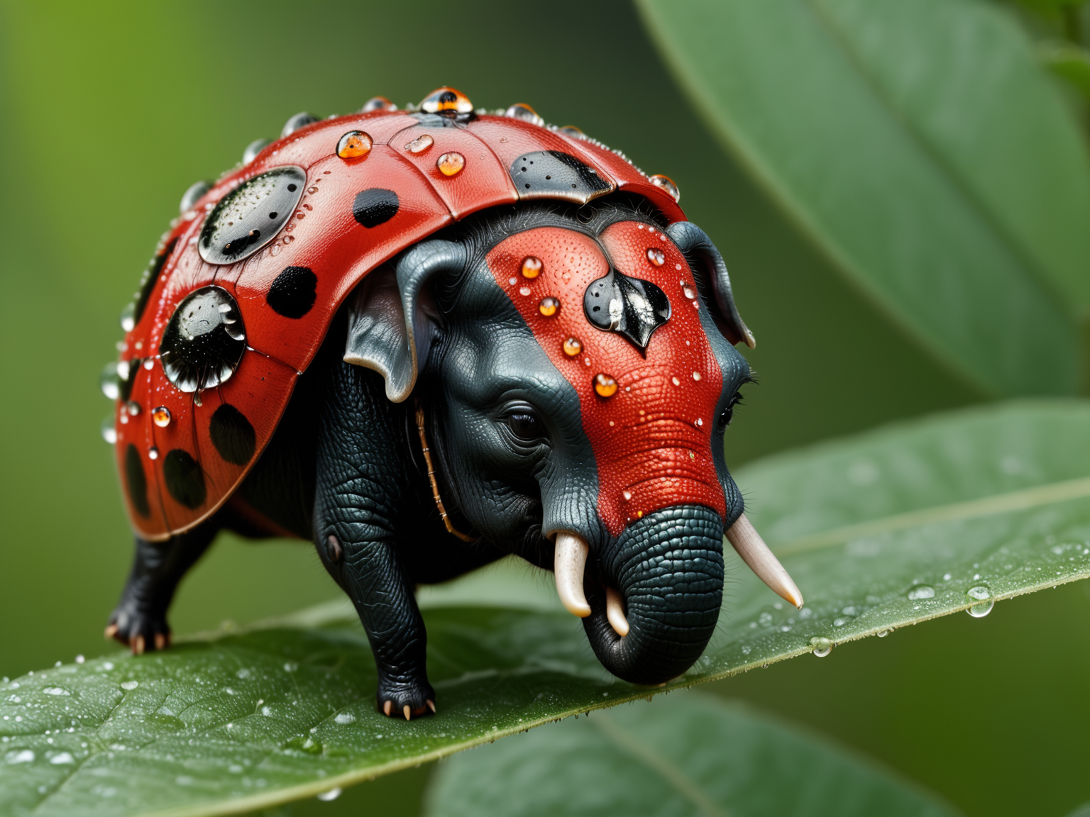
Objetron
Florian Lebecque
Régis Irankunda
Rayhan Mezghani
Lancelot Neirinckx
Mathieu Surquin
Adrian Szydlowski

Slide 3

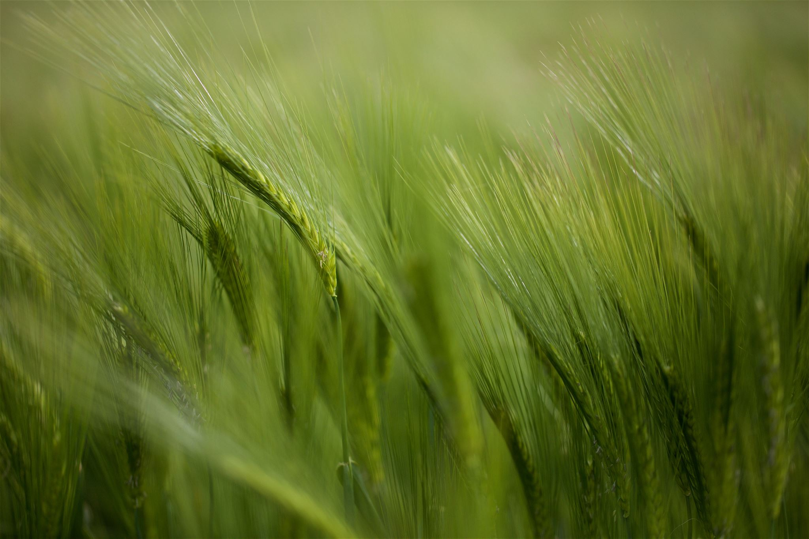
Comment récolter et identifier les plantes
Un système de courroie porteuse pour garder les plantes sur le robot
Le robot identifie les plantes grâce à des capteurs RFID
Les plantes sont stocker dans des zones différentes sur le robot selon leur type
Mise en pot des plantes sera effectué sur le robot

Slide 4
Stratégies
Récolter plantes zone 5
Récolter pots zone 4
Identifier la plante
Si 1 on prend plante fou dans le pot into zone commune
Si 2 on prend la plante dans le pot into zone reservée
Panneau solaire reservé, orientation avec un système de tige
Panneau solaire non reservé, kinnect observation
=> en fonction du nombre de points
90s
=> Robot rentre à la zone de recharge
=> lancement des coccinelles

Slide 5
Hardware
Kinect xbox360
Rails
Moteurs
Rasbery, Arduino
Servo moteur
Capteur rfid
Roues
Carte wifi ou arduino integré ESP32

Slide 6
